Slide 1

MECANIQUE DES SYSTEMES
ISEN 3
A.Renuy
C.Hans

Slide 2
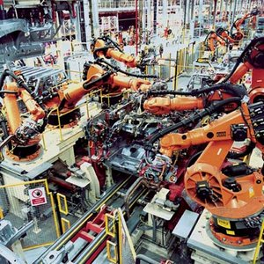
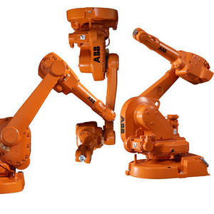
MECANIQUE DES SYSTEMES
  La modélisation des liaisons nous permet de confectionner des modèles à partir de systèmes mécaniques réels, afin de calculer toutes les grandeurs mécaniques qui leur sont associées.
  Mais attention, n’oublions jamais qu’un modèle n’est qu’une représentation (très) imparfaite de la réalité.

Slide 3
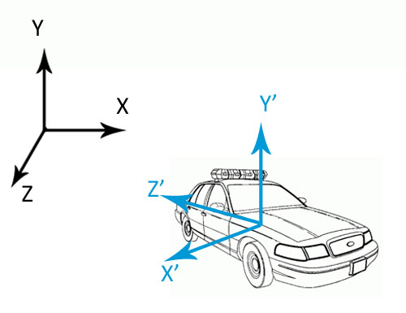
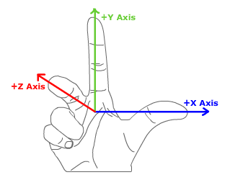
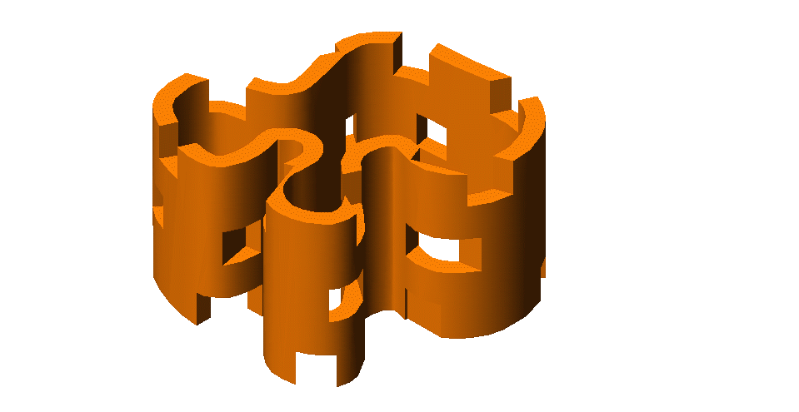
  En mécanique classique, nous allons étudier :
➔ des systèmes matériels dans un espace réel à trois dimensions.

Slide 4
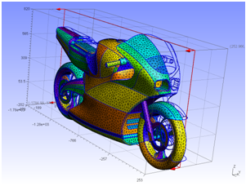
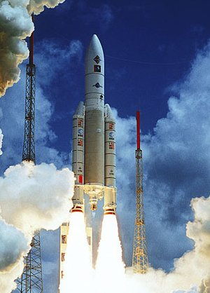
  En mécanique classique, nous allons étudier des systèmes matériels constitués :
➔ d’éléments individualisable, de points matériels.
➔ Des solides indéformables.
➔ des masses constantes dans le temps.

Slide 5
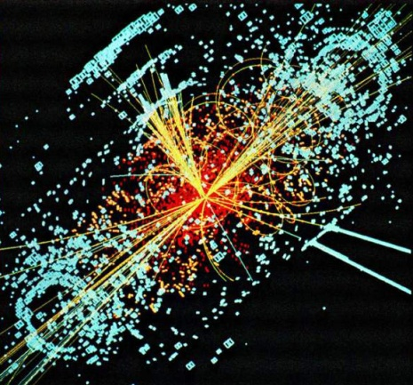
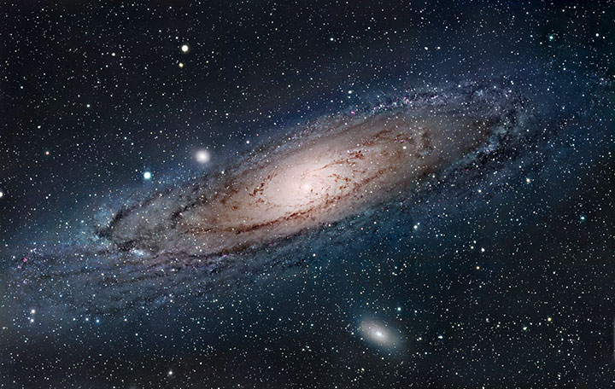
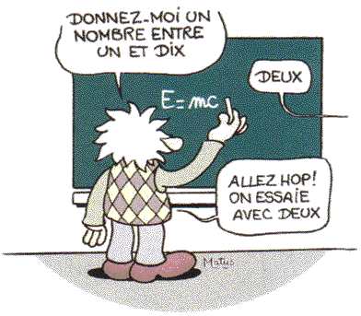
  Les limites de la mécanique classique:
➔ La mécanique ne permet pas d’expliquer et de prévoir les mouvements des très petits systèmes matériels
➔ De même, les mouvements des galaxies ne sont pas parfaitement pris en compte par la mécanique classique.
➔ Si la vitesse d’un système est proche de celle de la lumière, de nouveau, la mécanique classique ne s’applique plus, il faut utiliser la relativité. (Typiquement si V>0,1C, C étant la vitesse de la lumière dans le vide).

Slide 6
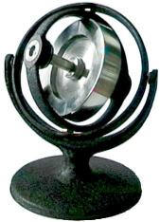
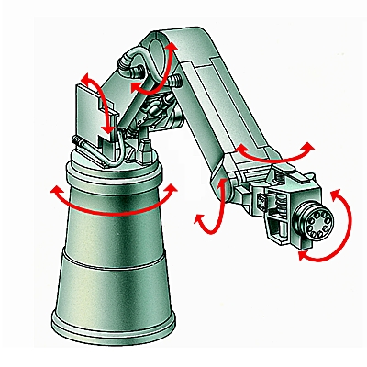
  Applications:
Une application classique du cours de mécanique du solide est le gyroscope.
La mécanique, couplée à l’informatique, permet de dimensionner et de prévoir des modèles de commande relativement sophistiqués pour optimiser la commande et l’asservissement de robots de plus en plus complexe et rapides, avec une répétabilité toujours améliorée.... Et ce, en temps réel.

Slide 7
  Le savoir et savoir-faire nécessaires à la résolution d’un problème de mécanique sont :
➔ Distinguer les grandeurs scalaires (masse, loi de mouvement, dimension,...),
➔ Distinguer les grandeurs vectorielles (vecteur force, vecteur vitesse, vecteur accélération, .....),
➔ Distinguer les grandeurs torsorielles représentant des ensembles de vecteurs (action mécanique, quantité de mouvement, quantité d’accélération)....
  ➔ Modéliser un mécanisme, distinguer les différents repères, choisir un ou des systèmes de coordonnées, de paramètres
➔ Ecrire les équations, correspondant au modèle choisi, qu’elles soient algébriques, différentielles ou algébro-différentielles
➔ Effectuer des calculs en fonction du système modélisé.
➔ Analyser les résultats, avec un regard suffisamment critique....

